Slide 1









Slide 2






Slide 3





Slide 4

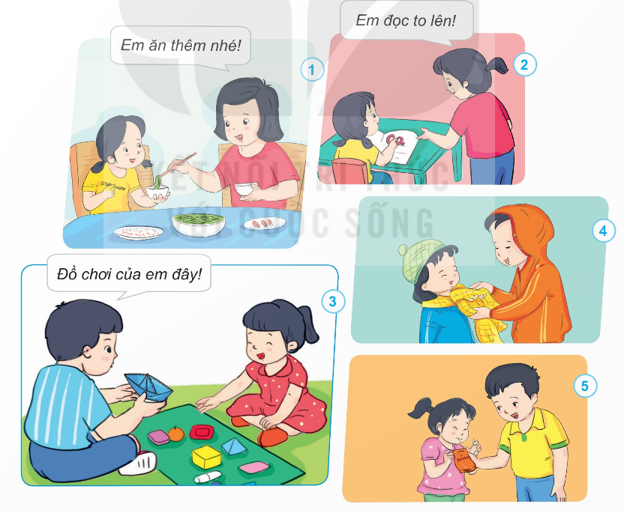
Các bạn nhỏ dưới đây đã làm gì để thể hiện sự chăm sóc, giúp đỡ em nhỏ?
Vì sao cần chăm sóc, giúp đỡ em nhỏ?
Em cần làm gì để chăm sóc, giúp đỡ em nhỏ?

Slide 5


Bạn quan tâm, nhắc nhở em ăn nhiều thêm
Bạn dạy em đọc chữ.
Trời lạnh, bạn quàng khăn ấm cho em.
Bạn đưa đồ chơi cho em.
Bạn nhường em ăn bánh kẹo .

Slide 6


Chăm sóc, giúp đỡ em nhỏ là thể hiện tình cảm yêu thương gia đình. Em cần chăm sóc, giúp đỡ em nhỏ bằng những việc làm phù hợp như: nhắc em giữ vệ sinh, ăn uống đầy đủ; dạy em cách chơi, giữ sức khỏe khi trời lạnh,..

Slide 7



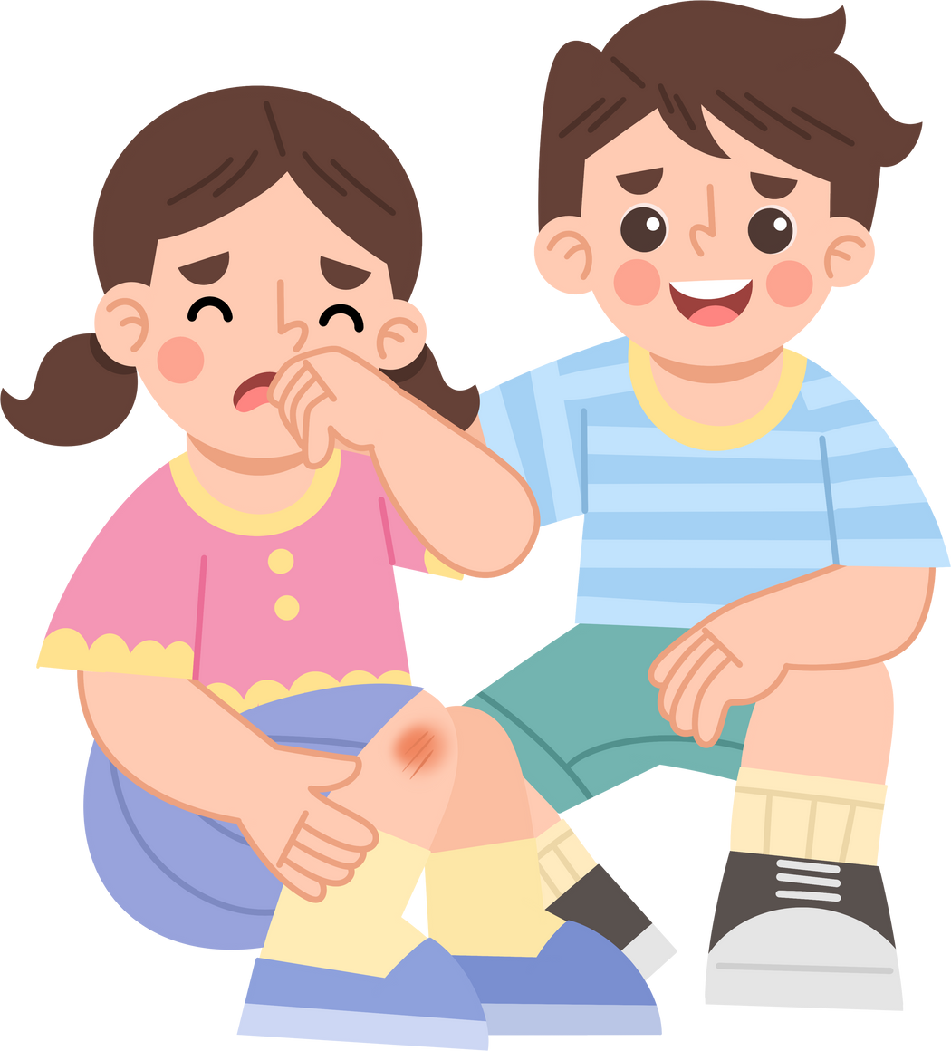




Slide 8
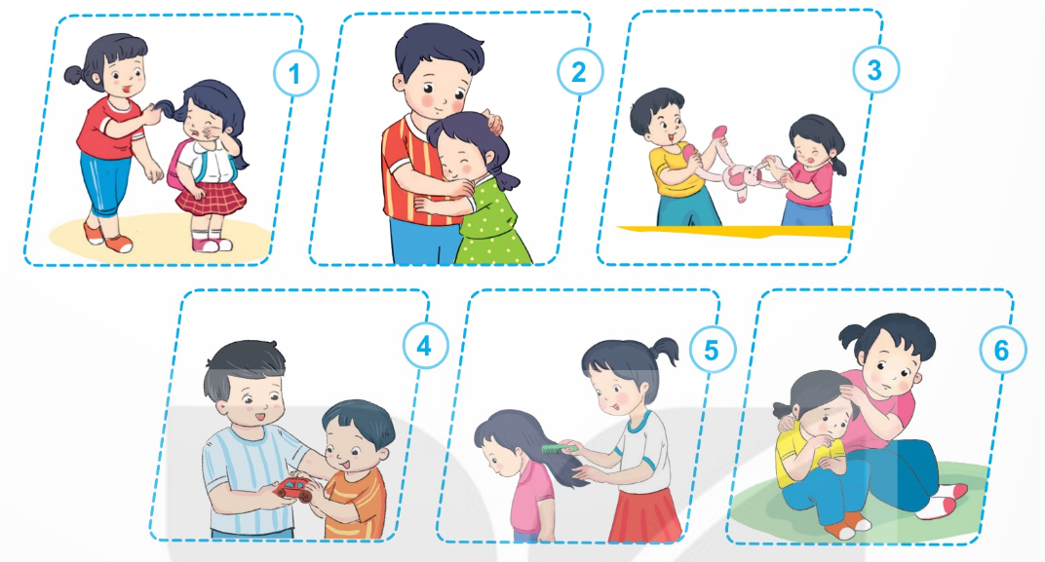
Việc nào nên làm? Việc nào không nên làm? Vì sao?
Hãy chia sẻ với các bạn những việc em đã làm để chăm sóc, giúp đỡ em nhỏ.

Slide 9




Slide 10


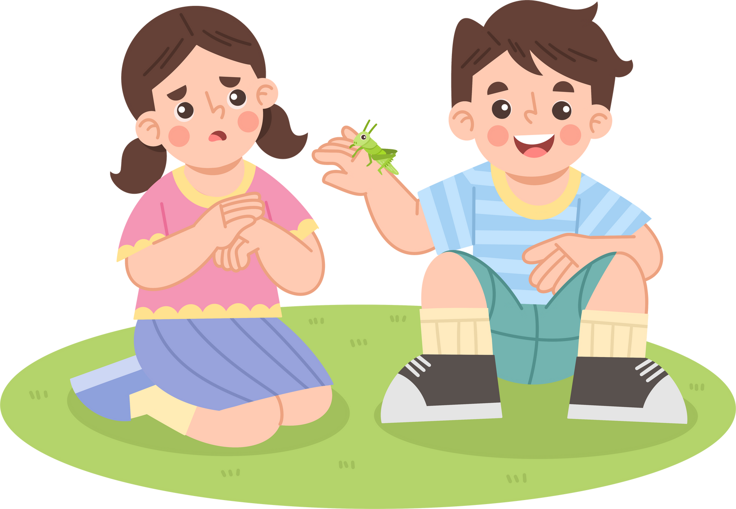

Hãy chia sẻ với các bạn những việc em đã làm để chăm sóc, giúp đỡ em nhỏ.

Slide 11
Những việc nên làm để chăm sóc, giúp đỡ em nhỏ: yêu thương, nhường nhịn em. Không nên trêu chọc, tranh giành đồ chơi của em.

Slide 12








Slide 13
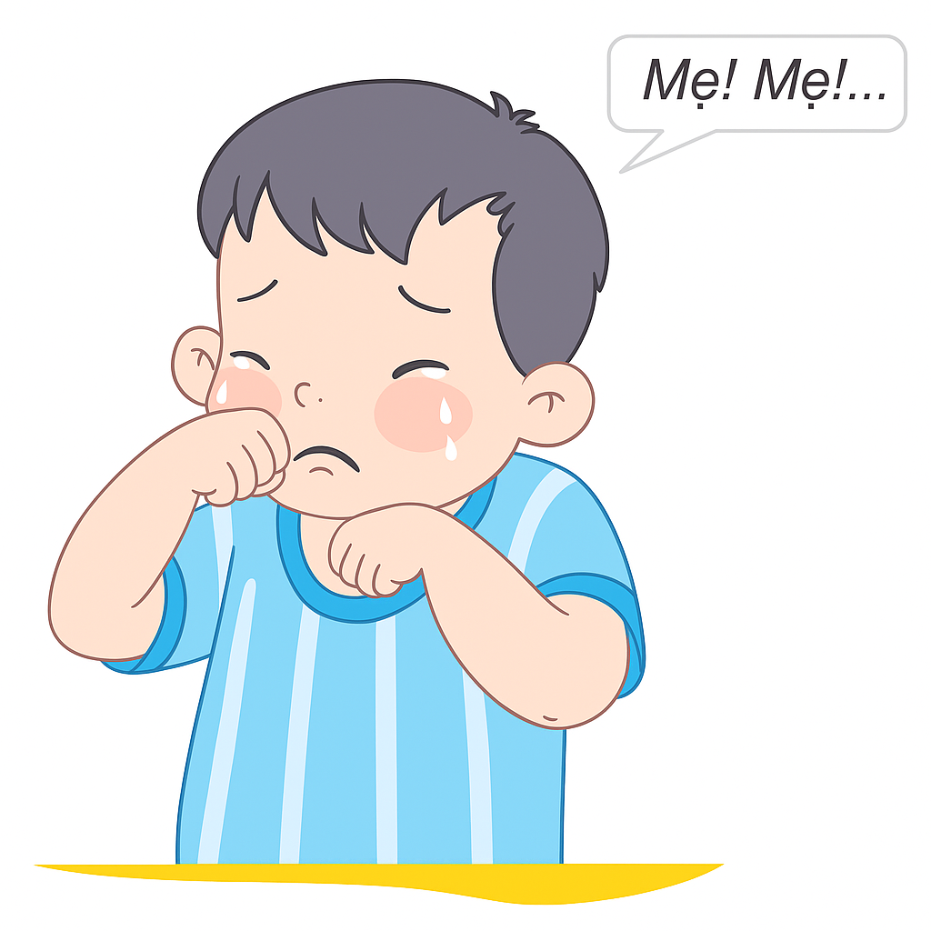
Nếu là anh/ chị của em bé đang khóc, em sẽ làm gì?
Em hãy thể hiện sự chăm sóc, giúp đỡ em nhỏ bằng những việc làm phù hợp.

Slide 14
Làm anh chị, yêu thương, chăm sóc, giúp đỡ em nhỏ là những việc làm cần thiết.

Slide 15

Anh em chung một mái nhà
Quan tâm, giúp đỡ, chan hòa yêu thương.

Slide 16




